Slide 1
PROLOG - Bases de datos y functores
Inteligencia Artificial
Ingeniería en Sistemas de Información – UTN FRRO
PRÁCTICA
Ing. Pablo Pistilli
ppistilli@frro.utn.edu.ar

Slide 2
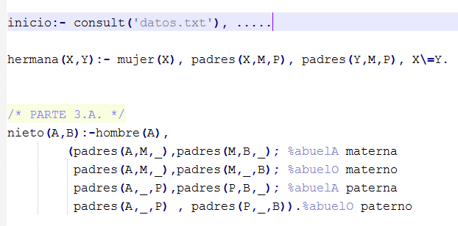
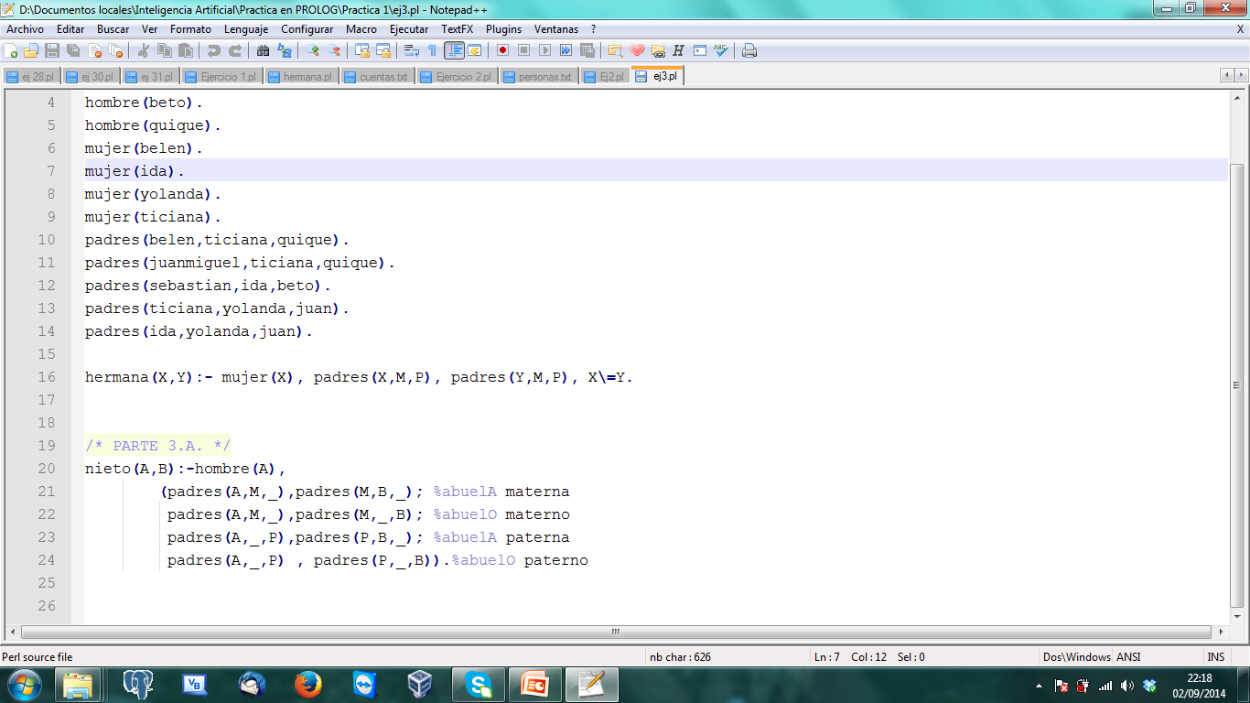
Base de datos
Conjunto de hechos, definidos en un archivo propio.
Separar la base de conocimiento del programa.
Los datos se persisten en un archivo de texto plano.
datos.txt

Slide 3
Base de datos
Operaciones sobre la base de datos:
Consultar los hechos guardados.
Agregar hechos nuevos.
Eliminar hechos existentes.
Al inicio del programa, los datos se levantan y se trabajan siempre en memoria, no sobre el archivo original.
Se debe indicar a PROLOG cuándo reflejar los cambios en el archivo físico.

Slide 4
Base de datos: predicados
Consultar la base de datos y levantarla en memoria
consult(nombreArchivo).
consult('datos.txt').
Agregar un nuevo hecho
assert(hecho).
assert(padres(juan,maria,pedro)).
Eliminar un hecho.
retract(hecho).
retract(padres(juan,M,P)).

Slide 5
Base de datos: predicados
Grabar la base de datos en el disco
Se utilizan 3 predicados en conjunto:
guardar :- tell(nombreArchivo), listing(predicado), told.
Cambia el dispositivo
de escritura al archivo
Lista todos los hechos en memoria, en este caso dentro del archivo.
Devuelve el dispositivo de escritura a la pantalla.
Ejemplo:
guardar :- tell('datos.txt'), listing(padres), told.

Slide 6
Base de datos
Programa.pl
Consultar, agregar y eliminar.
Base de datos en memoria
consult()
Base de datos en disco (archivo.txt)
guardar/

Slide 7
Consulta sobre base de datos I
Listar por pantalla los hijos de una madre y un padre
?- listarHijos(carlos, maria).
FORMA 1
Luego de mostrar cada hijo forzamos el backtracking con el predicado fail
listarHijos(P,M):- padres(H,M,P),
write(H),
fail.
listarHijos(_,_).

Slide 8
Consulta sobre base de datos I
Recomendaciones:
Sólo utilizar fail para listar por pantalla.
No utilizar cuando se necesita armar una lista.
No utilizar cuando se necesita acumular valores de variables.
No utilizar cuando se necesita armar una regla recursiva.

Slide 9
Consulta sobre base de datos II
Listar los hijos de una madre y un padre
?- listarHijos(carlos, maria).
FORMA 2 (Recomendada)
Utilizando recursividad. Requiere borrar el hecho de memoria.
listarHijos(P,M):- padres(H,M,P),
write(H),
retract(padres(H,M,P)),
listarHijos(P,M).
listarHijos(_,_).

Slide 10
Contadores I
¿Cuántos hijos tiene un padre?
?- contar(carlos,0, Cont).
% Utilizamos recursividad y un contador parcial
contar(P,CantParcial, CantFinal) :- padres(H,P,_),
retract(padres(H,P,_)),
CantNuevo is CantParcial + 1,
contar(P,CantNuevo,CantFinal).
contar(_,CantFinal, CantFinal).

Slide 11
Contadores II
¿Cuántos hijos tiene un padre?
?- contar(carlos, Cont).
% Paradigma lógico,
% utilizando stack de PROLOG
contar(P,Cant) :- padres(H,P,_),
retract(padres(H,P,_)),
contar(P, CantResto),
Cant is 1 + CantResto.
contar(_,0).

Slide 12
Recorrer base de datos
datos.txt

Slide 13
Functores
En ocasiones, surge la necesidad de representar hechos más complejos…
gasto(juan, telefono).
gasto(juan, luz).
gasto(juan, gas).
¿cómo representaríamos el importe que una persona gasta en cada concepto?

Slide 14
Functores
Forma tradicional….
gasto(juan, luz, 250).
gasto(juan, gas, 140).
gasto(juan, telefono, 500).
…
gasto(juan, telefono, fijo, 200).
gasto(juan, telefono, celular, 300).
…

Slide 15
Functores
O utilizando “functores” …
gasto(juan,luz(250)).
gasto(juan,gas(140)).
gasto(juan, telefono(500)).
..
gasto(juan,telefono(fijo,400)).
gasto(juan,telefono(celular,250)).
…
Cuando un argumento es a su vez un predicado, se llama
FUNCTOR

Slide 16
Functores en PROLOG
gasto(juan, luz(500)).
gasto(pepe, luz(700)).
gasto(marcia, gas(1500)).
gasto(ines, luz(700)).
gasto(juan, gas(200)).
/* ¿En que gasta juan? */
?- gasto(juan,X).
X = luz(500) ;
X = gas(200).

Slide 17
Functores en PROLOG
/* ¿Cuanto gasta juan de luz? */
?- gasto(juan,luz(X)).
X = 500.
/* ¿Paga juan cochera? */
?- gasto(juan,cochera(_)).
false.
/* ¿Quienes pagan luz? */
?- gasto(X,luz(_)).
X = juan ;
X = pepe ;
X = ines.

Slide 18
Ejemplo básico
datos.txt
%Programa que agrega un hecho a la base de datos
:-dynamic(padres/3). %El predicado es dinámico
inicio:-abrir_base,
agregarNuevo,
guardar.
abrir_base:-consult('C:/Tmp/datos.txt').
agregarNuevo:-write('Ingrese hijo:'), read(H),
write('Ingrese madre:'), read(M),
write('Ingrese padre:'), read(P),
assert(padres(H,M,P)).
guardar:-tell('C:/Tmp/datos.txt'), listing(padres), told.

Slide 19
Consideraciones adicionales
Si hay problemas con el consult()
Probar con / y \
Probar con “” y ‘’
Utilizar el path absoluto del archivo .txt
Probar quitando espacios y eñes del path
En windows visualizar y verificar que la extensión del archivo sea correcta
Si hay problemas al guardar
Verificar que el archivo .txt no esté siendo usado por otro programa
Utilizar el gtrace para debuggear

